Slide 1
Aula Desafio: Python Pandas

Slide 2


Apresentação dos Instrutores
Diego Minatel
Doutorando pela USP
Pesquisa em Fairness in Machine Learning
Vinicius Ferreira da Silva
Cientista de Dados
Mestrado pela USP em Inteligência Artificial

Slide 3
Resolução de Dúvidas

Slide 4
Ambiente Virtual
Controle de versão das bibliotecas utilizadas: por vezes de um projeto para outro a versão das bibliotecas utilizadas são incompatíveis. Por exemplo: Necessário mexer em um projeto antigo, assim você cria um ambiente virtual com a versão correta das bibliotecas, sem alterar a versão de outros projetos;
Boa prática de projeto: criar um ambiente virtual para cada novo projeto;
Comando para verificar versões: pip freeze (ou !pip freeze se o comando for escrito no jupyter notebook ou google colab) (requirements.txt)

Slide 5
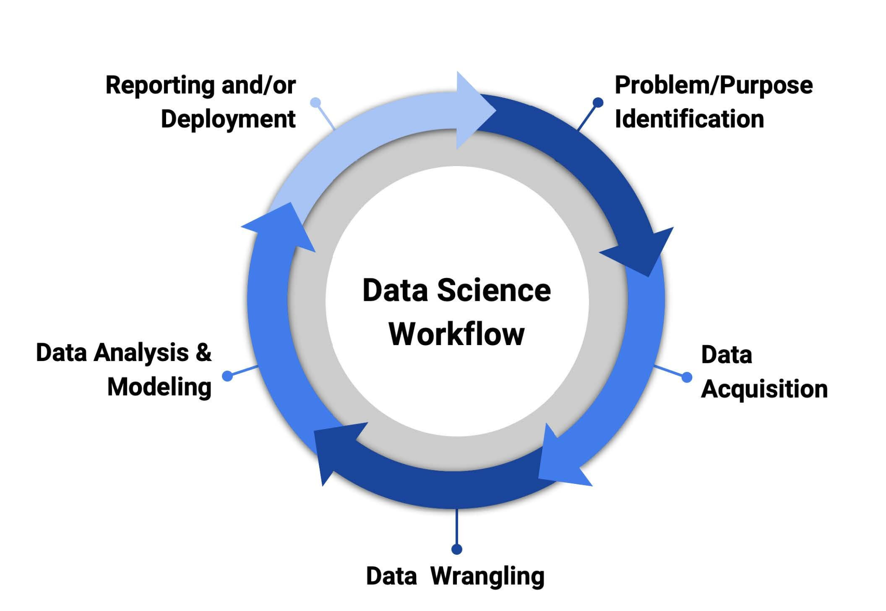
Fluxo de um projeto de ciência de dados
Referência: https://www.districtdatalabs.com/the-algorithm-issue-9-data-science-workflow

Slide 6
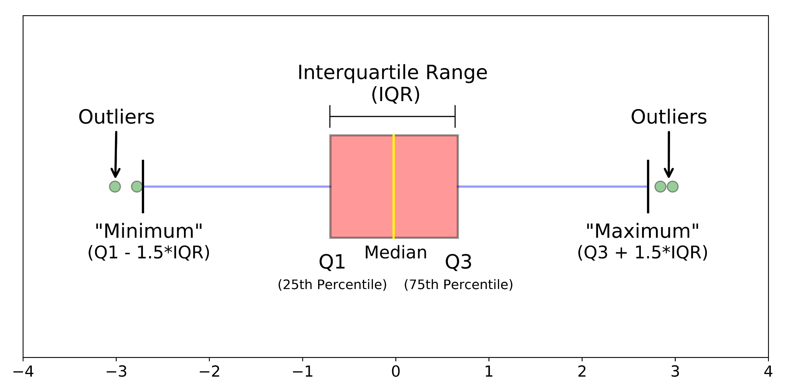
Boxplot e Outliers
Técnica de visualização de dados;
Utilizada para verificar a distribuição do dados;
Ordenação dos dados (mediana);
Outlier: boxplot modificado;
Checagem do mínimo e máximo;

Slide 7
Aula Desafio

Slide 8
Instalação: pydataset
Iremos utilizar a biblioteca pydataset para importar os datasets (conjuntos de dados) utilizados nessa aula.
Comando para instalação:
pip install pydataset
!pip install pydataset (se estiver utilizando o google collab)
Documento da biblioteca:
https://pypi.org/project/pydataset/

Slide 9
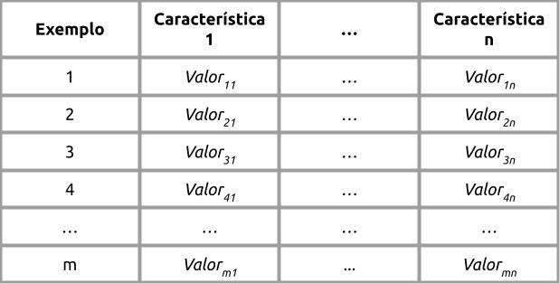
Dados Estruturados
Um conjunto de dados é uma representação simplificada de um problema;
Estrutura definida;
Tradicionalmente, colunas são as características que definem o problema;
e as linhas são os exemplos (instâncias) do problema a ser analisado;
Tabela m x n.

Slide 10
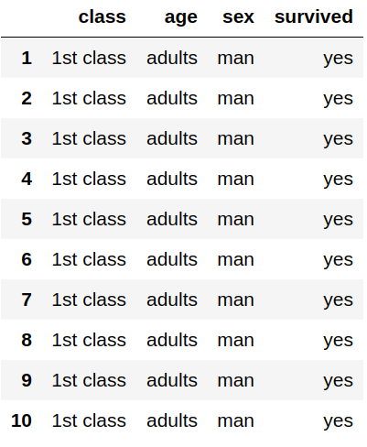
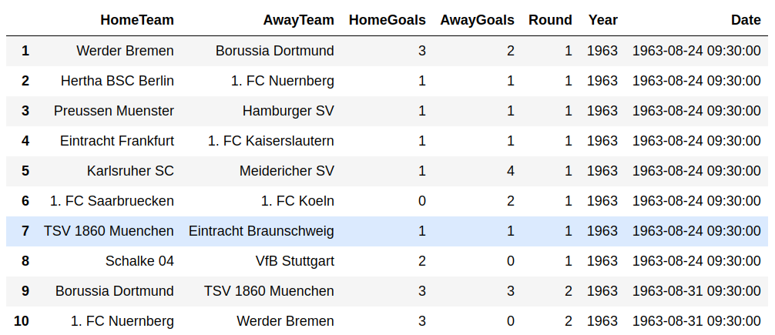
Dados Estruturados - Exemplos

Slide 11
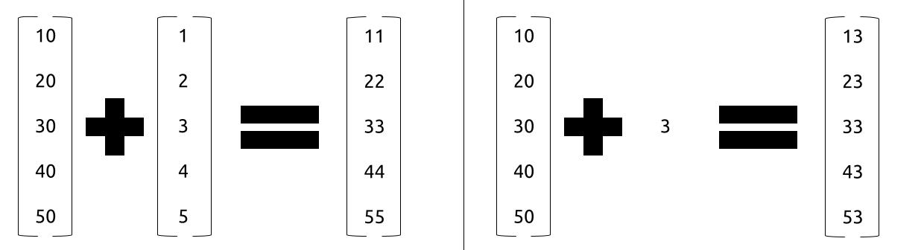
Pandas: Operações básicas entre .Series (Colunas)
Isso é válido para todas as funções matemáticas básicas (e.g.: Adição, Subtração, Multiplicação, Divisão, etc.)!!!

Slide 12
Dinâmica dos Desafios
Tempo médio por desafio é de 20 minutos (8 desafios no total)
Apresentação do desafio (Instrutores);
Dúvidas sobre a descrição e resolução do desafio (Tempo estipulado: 5 minutos);
Resolução do desafio pelos alunos (Entre 5-15 minutos, de acordo com o nível de dificuldade.);
Resolução do desafio comentada pelos instrutores (5-10 minutos);
Todas as resoluções serão disponibilizadas ao fim da aula desafio!!!

Slide 13
Dicas
Pesquise na internet, principalmente como utilizar as funções, métodos e atributos dados como dicas nos desafios;
Documentação Pandas: https://pandas.pydata.org/docs/
Existem diversas maneiras de solucionar um problema. Portanto, tente solucionar o desafio a sua maneira;
Importante verificar primeiro como é a estrutura do dataset, antes de começar a resolver o desafio.

Slide 14
Desafio 1 - Importando dataset pelo pydataset
Definição do problema: Dado o código do dataset retorne as seguintes informações:
Importe o dataset utilizando a seguinte função do pydataset: data(“Código”)
Imprimir na tela o dataset;
Informe o tipo de dados retornado pela função data;
Informe o número de exemplos (linhas) e características (colunas) do dataset.
Crie uma função que ao receber um DataFrame retorna o número de linhas e colunas.
Código do dataset: plantTraits
Dicas:
plantTraits é um dataset que contém a descrição, por meio de atributos biológicos, de diferentes espécies de plantas;
função built-in (nativa da linguagem Python): type()
atributo do DataFrame: shape

Slide 15
Desafio 2: Conversão
Definição do problema: Dada a tabela com a média de altura e peso de mulheres estadunidenses, onde os nomes das colunas estão em inglês height (altura) e weight (peso) e seus respectivos valores estão nas seguintes unidades: polegada e libras.
Construa uma nova representação onde os nomes das colunas estão em português, e os valores de altura são convertidos para centímetros e os valores de peso convertidos para quilograma.
Plote o scatterplot de altura x peso da nova representação.
Código do dataset: women
Dicas:
1 polegada = 2,54 centímetros
1 libra = 0,45 quilos
use o método .plot.scatter()

Slide 16
Desafio 3: Titanic
Definição do problema: Dado que você está trabalhando com um grupo de historiadores que estão analisando o naufrágio do Titanic, informe aos historiadores as seguintes questões?
Quantas pessoas sobreviveram e quantas morreram?
Quantas pessoas eram da primeira, segunda e terceira classe?
Qual a porcentagem de sobreviventes na primeira classe?
Qual a porcentagem de mortos da terceira classe?
Código do dataset: titanic
Dicas:
value_counts() (Itens 1 e 2)
seleção de subconjuntos (Itens 3 e 4)

Slide 17
Desafio 4: Futebol
Definição do problema: Dado que você está trabalhando numa emissora de televisão, o narrador precisa informar o jogo com o maior número de gols na história da Bundesliga (Campeonato Alemão). Você precisa fazer uma busca em todos os jogos da história deste campeonato e verificar qual jogo é esse e passar a iformação ao narrador, para posteriormente, o narrador informar aos telespectadores.
Verificar os jogos com maior quantidade de gols na história da Bundesliga
Informar a data, os times participantes e o placar do jogo
Código do dataset: Bundesliga
Dicas:
Criar uma nova variável "TotalGols" com o total de gols da partida;
Use o método.max()

Slide 18
Desafio 5: Forbes
Definição do problema: Você está trabalhando em um jornal e o editor quer que você responda as seguintes questões:
Qual a empresa mais valiosa da lista da Forbes 2000?
Construa uma tabela com as TOP 10 empresas mais lucrativas da lista.
Qual a média de valores de empresa das cinco categorias mais valiosas?
Código do dataset: Forbes2000
Dicas:
Método .max()
Método nlargest()
Método .groupby()

Slide 19
Desafio 6: Rendimento Ações
Definição do problema: Você está trabalhando num banco e preciso informar ao seu cliente em que ano foi a maior rentabilidade de dividendo pago por ação da empresa Johnson&Jonson
Agregar os rendimentos de um mesmo ano
Calcular a valorização do rendimento de um ano para outro
Informar o ano de maior rentabilidade
Código do dataset: JohnsonJohnson
Dicas:
Criar uma nova representação dos dados, onde a informação é anual
Criar uma nova coluna informando a valorização anual
numpy.trunc()
método .shift()
método .idxmax()

Slide 20
Desafio 7: Condições de moradia
Definição do problema: Dado que você recebeu dados de pessoas em situação de rua, informe aos pesquisadores as seguintes respostas
Em quantas medições, em média, as pessoas da base estava em situação de rua?
Qual a proporção de moradores que estiveram inscritos em Section 8 em algum momento?
Quantas pessoas estiveram 100% do tempo em situação de rua
Qual percentual das pessoas apresentaram uma melhora de condições de moradia no final do estudo?
Código do dataset: housing
Dicas:
Cada pessoa está registrada com um ID diferente.
Uma medição da condição da pessoa é feita a cada seis meses.
Foram feitas medições por 2 anos.
É importante conferir a documentação da base para entender o que significa cada código da variável y.

Slide 21
Desafio 8: Suicídios
Definição do problema: Dado que você é uma investigadora da polícia e tem em mãos uma base de dados sobre o histórico de suicídios de seu país.
Crie uma função que ao informar o sexo e a faixa etária de um suícidio é retornado as probilidades do método utilizado.
Com auxílio da função input() faça a chamada da função do item 1. (a ideia é simular uma interface amigável)
Código do dataset: Suicide
Dicas:
Utilizar o método groupby

Slide 22
Email para contato:
diegominatel@gmail.com
viniciusferreira97@gmail.com

Slide 23
Muito Obrigado!!!

